Slide 1
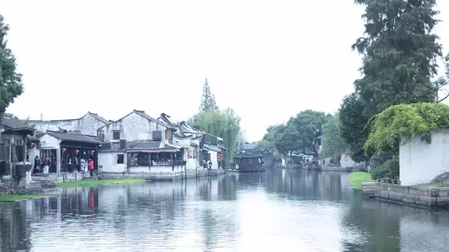
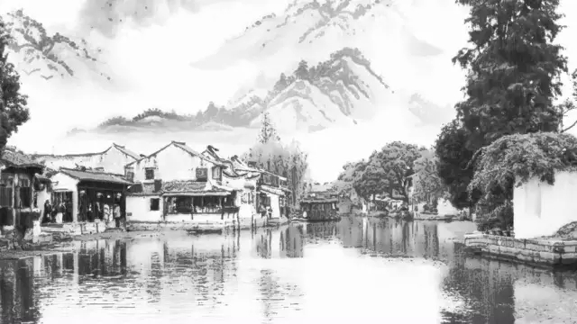

Slide 3
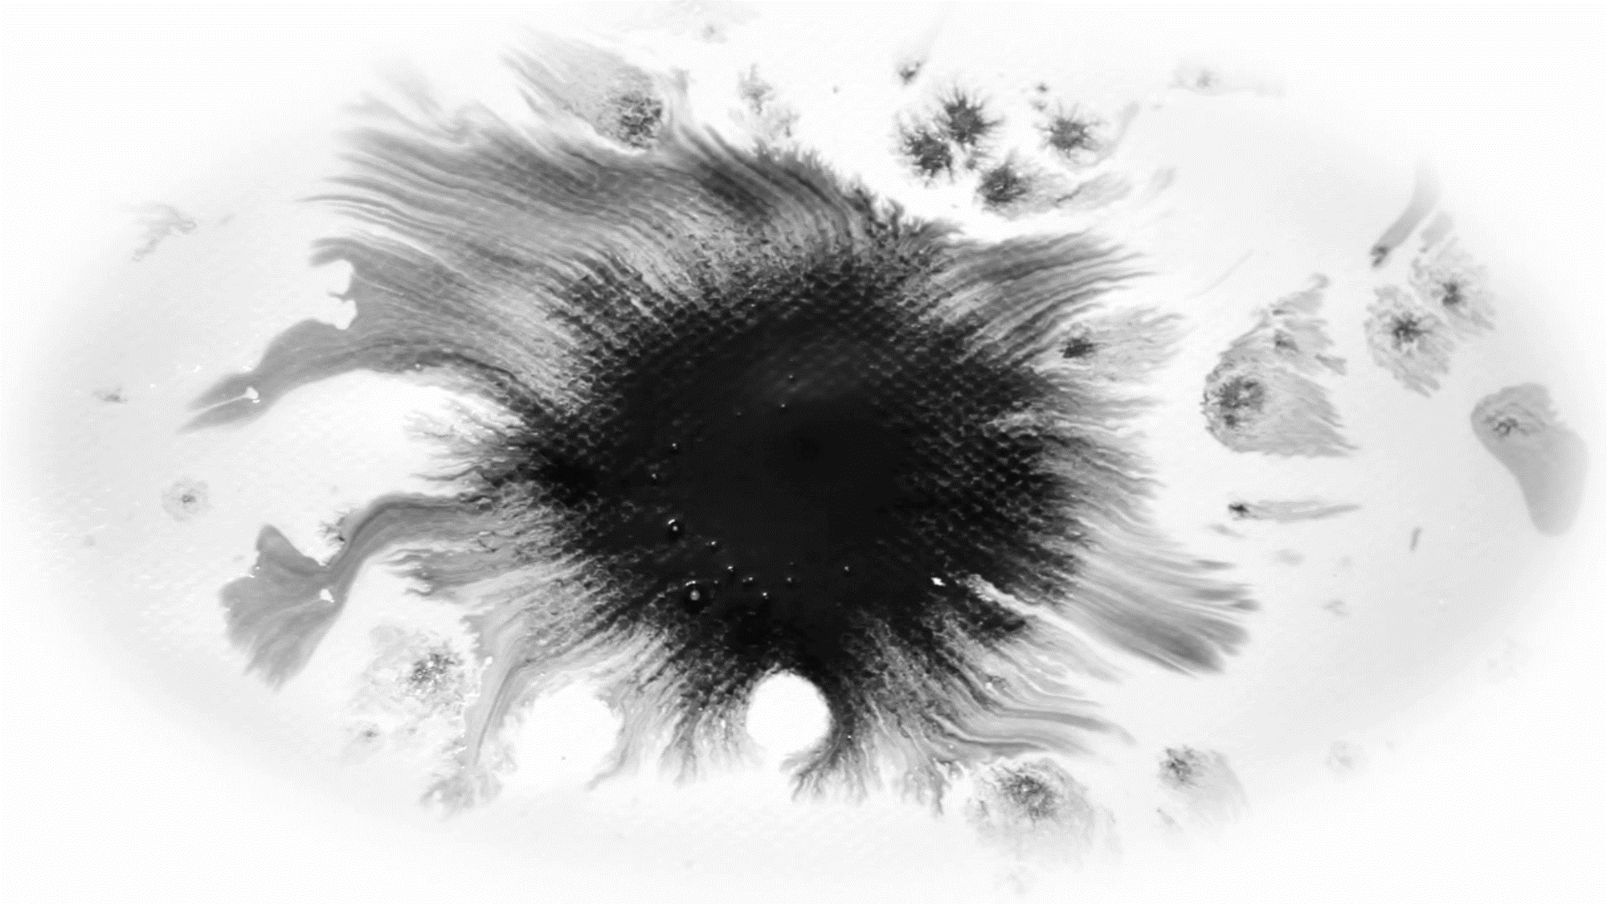
墨影

Slide 4

核心技术
基于计算机视觉的边缘检测算法
图像特征提取 + 图像风格迁移
采用vgg19卷积神经网络

Slide 5
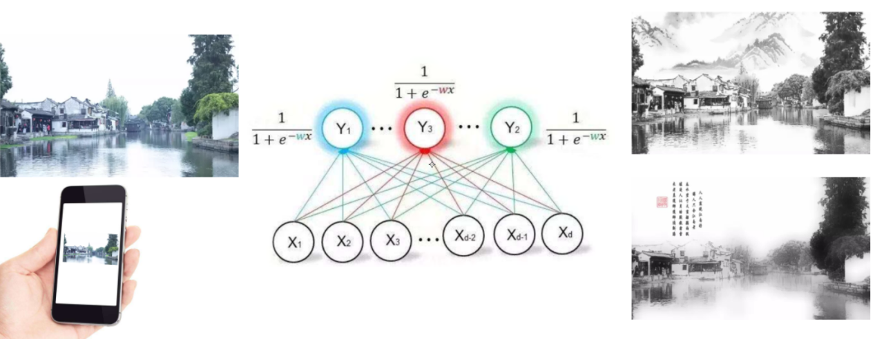
核心技术

Slide 6
项目背景
传统艺术的发展现状
文化创意产业
“互联网+”时代下的水墨画

Slide 7
社会痛点
普通人—— 绘画工具、绘画水平的限制
学习者—— 临摹作品少、交流平台少、寻名师指点难
画家—— 举办画展成本高、分享传播渠道少
水墨画爱好者—— 装裱画作、印制折扇衣服，成本高
厂商—— 水墨画及周边制品没有大规模的订单

Slide 8
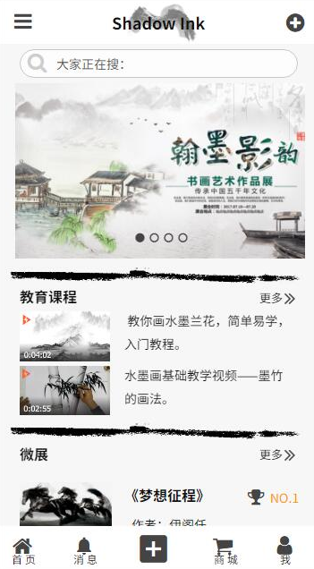
项目介绍
创作
交流
分享
教育
商品

Slide 9
项目前期开发过程
设计
前端开发
后端开发
核心技术学习

Slide 10

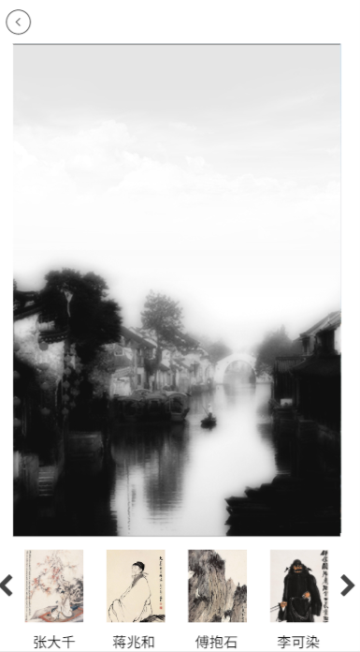
设计

Slide 11
前端开发
基于web的安卓app开发
HTML5 / CSS3
JavaScript
《HTML/CSS 设计与构建网站》

Slide 12
后端开发
Java EE
Django (Python)
Sqlite 数据库
Webview与安卓api
Nginx 服务器

Slide 13
核心技术学习
Stanford 深度学习课程(CS231n)
Pytorch、TensorFlow 框架初探
Github 项目：
style-transfer
MVision
论文阅读

Slide 14
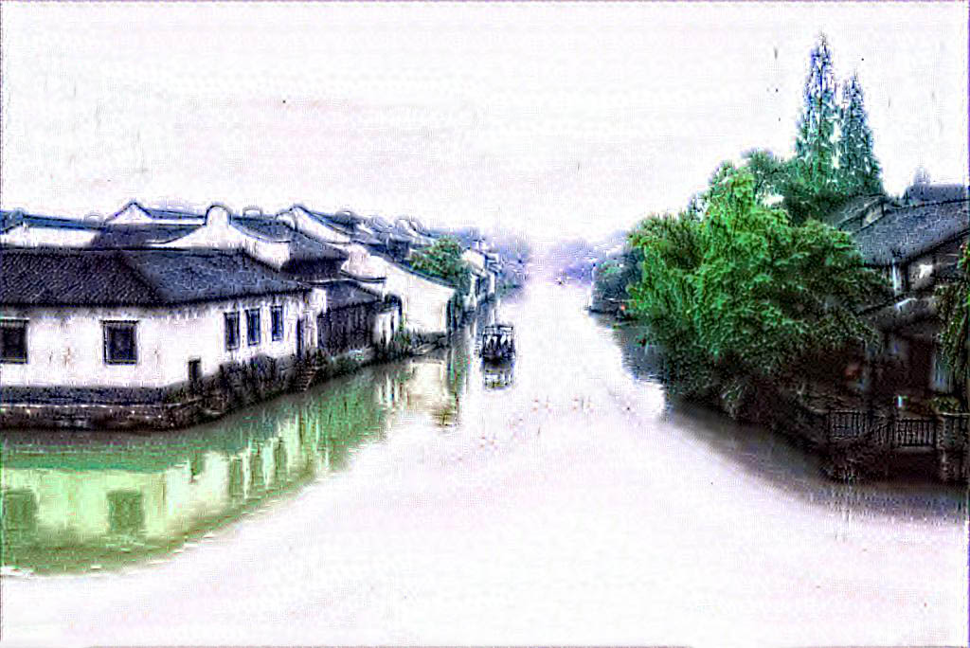
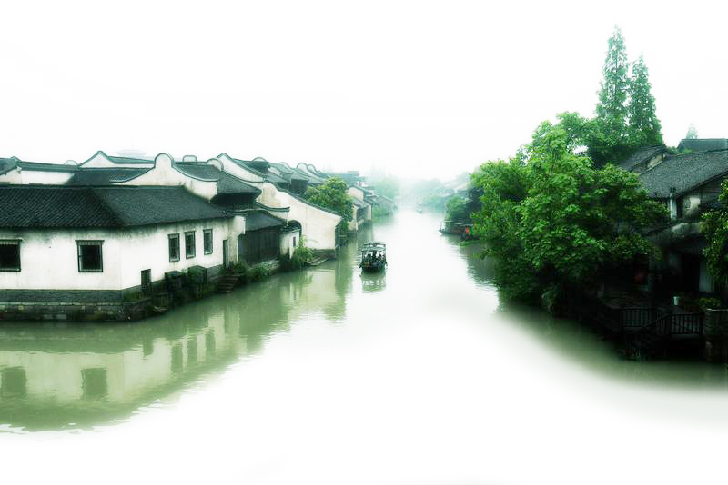
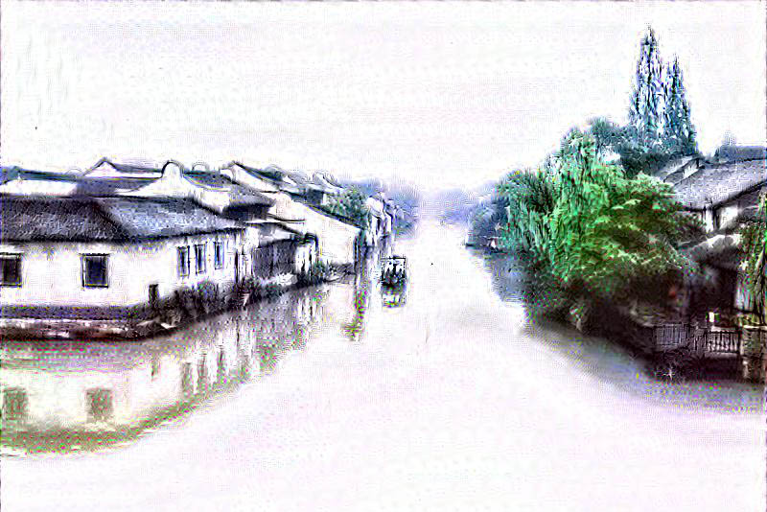
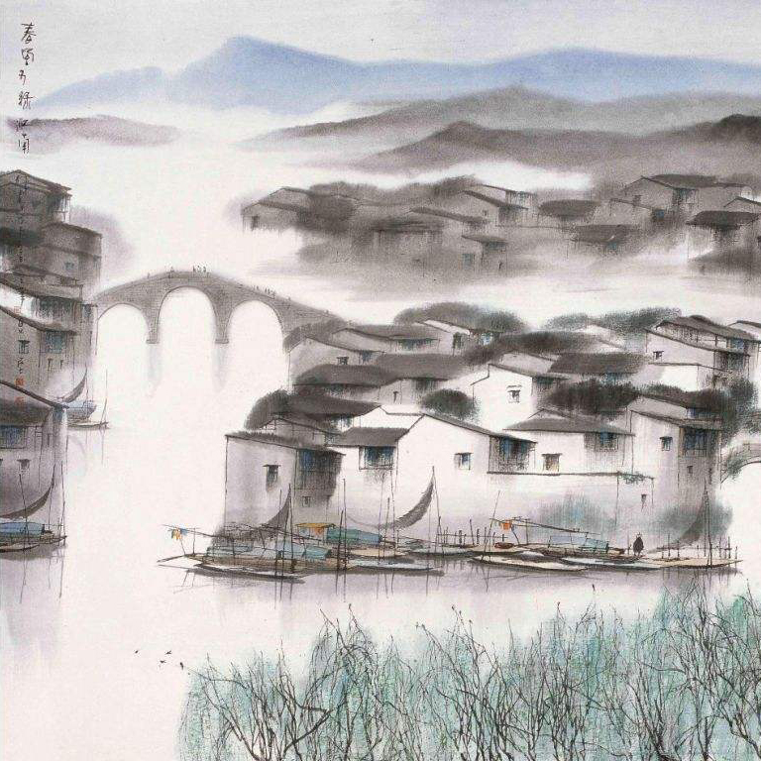
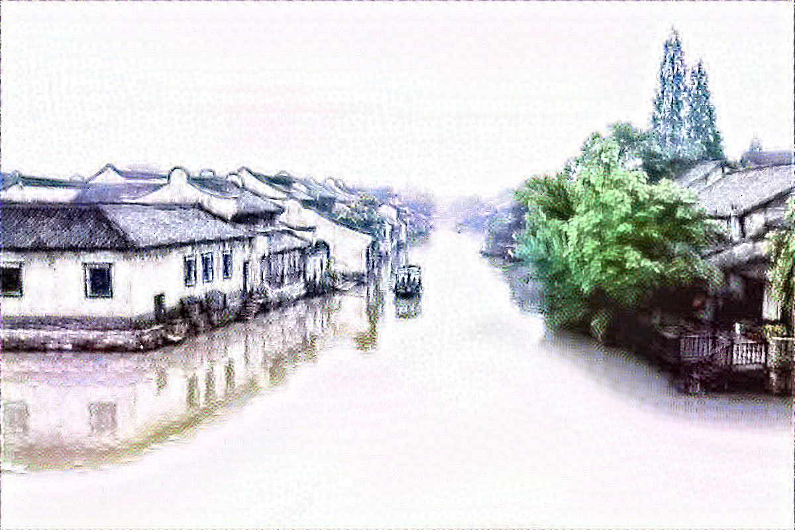
核心技术学习

Slide 15
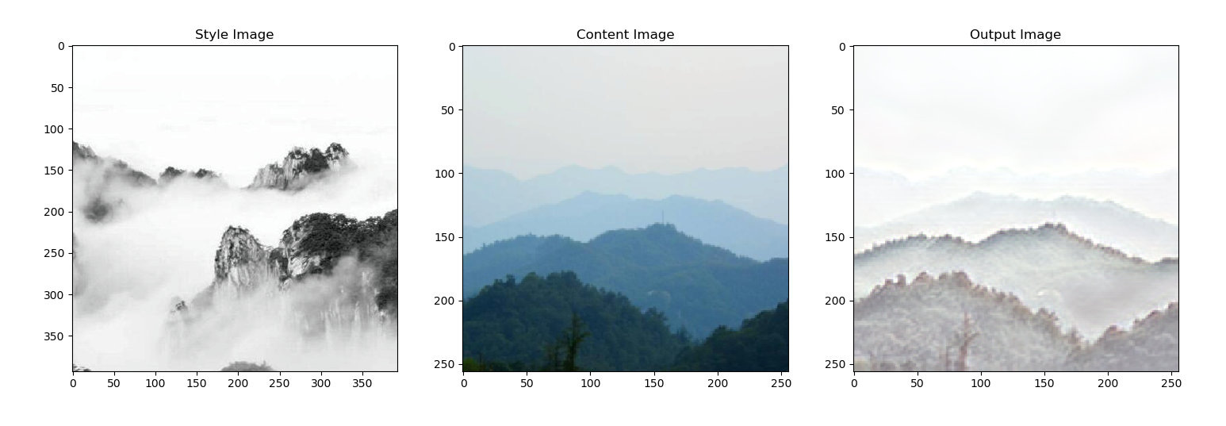
核心技术学习

Slide 16
调整情况

